Slide 1
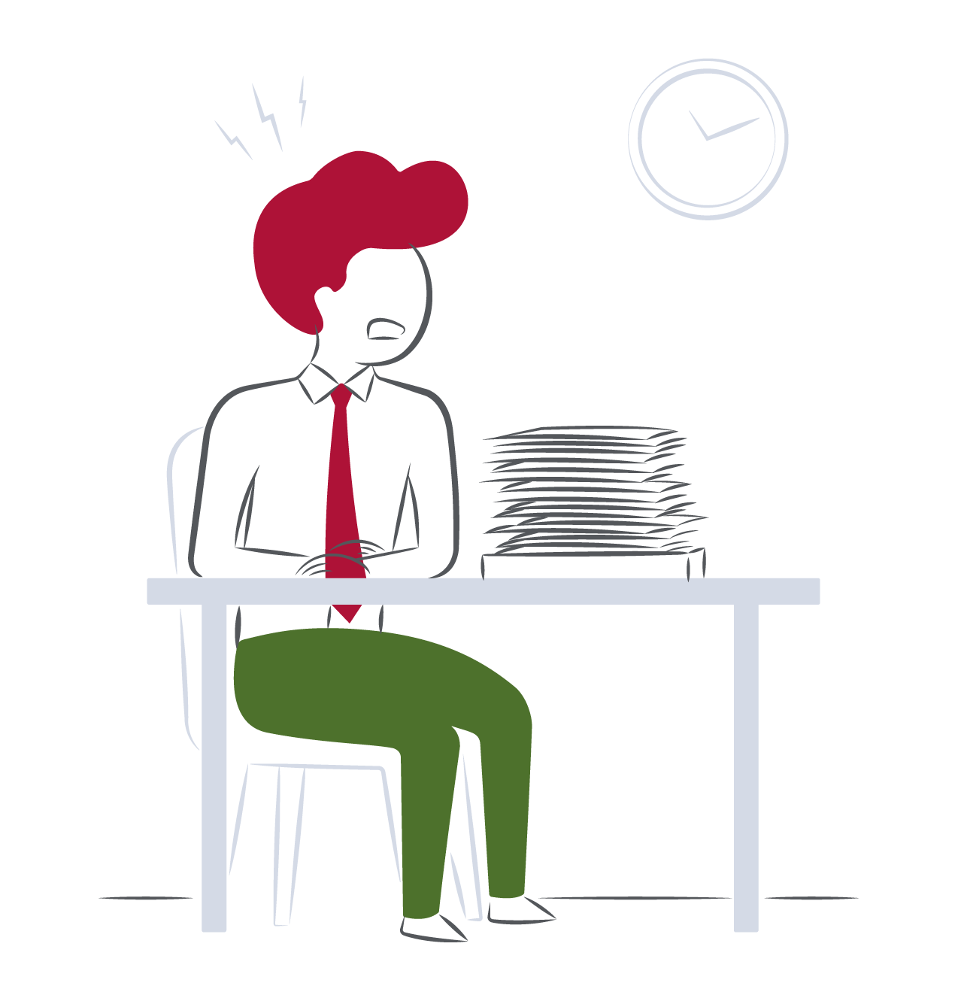
Gestion du stress : dépasser les idées reçues…

Slide 2

Le déclic
« Ah, c’est pour ça que j'avais l'impression de ne plus être moi-même ! »​
« Je me rends compte maintenant qu’on ne réagit pas tous de la même manière face au stress…
Les choses qui stressent mes collègues et leurs réactions peuvent vraiment être très différentes. »

Slide 3
Amorcer la réflexion
Quels aspects de votre environnement sont les plus susceptibles de déclencher du stress chez vous ? Parmi ceux listés dans votre rapport, lesquels vous parlent le plus ?
Comment les autres vous décriraient-ils lorsque vous êtes sous stress ?
Quelles émotions ou pensées traversez-vous intérieurement, que les autres ne perçoivent pas ?

Slide 4
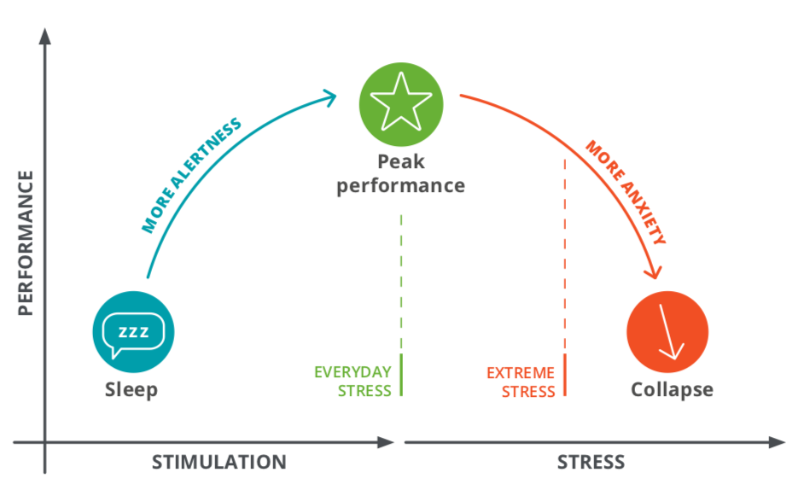
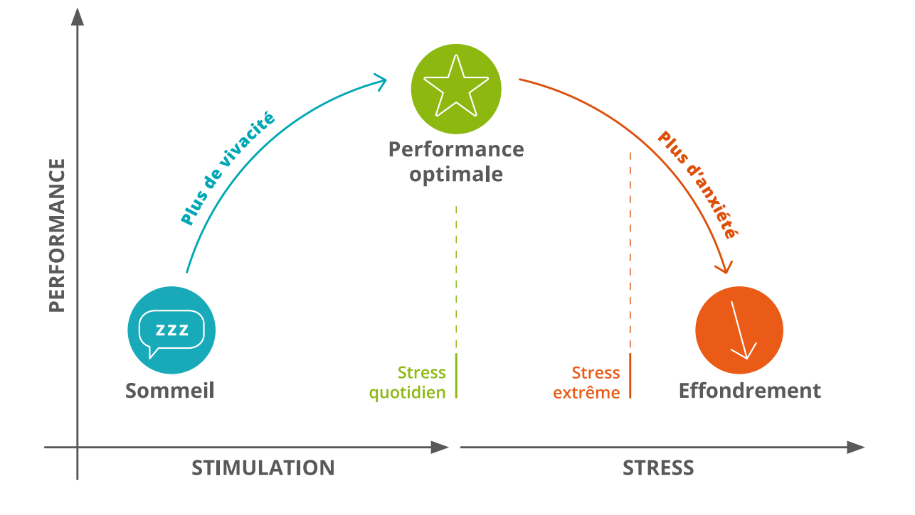
Stress quotidien et stress extrême

Slide 5

Nos engagements réciproques
  Que peut-on mettre en place pour renforcer notre résilience collective et gérer le stress de manière plus efficace ?
  En tant que leaders, quelles actions mettre en place pour soutenir nos équipes et notre organisation en périodes difficiles ?​

Slide 6


Place à l’action
Listez les actions spécifiques et les prochaines étapes à mettre en place après la session.
Aidez-vous de la section du rapport intitulée L'impact du stress sur vous.
Choisissez les stratégies d’adaptation à tester et à intégrer dans votre routine

